Slide 1

Булінг
Проєкт учнів
8 – А класу

Slide 2
Завдання групам
1
«Прес-секретарі» шукали інформацію
про булінг.
2
«Дослідники» досліджували причини та
наслідки булінгу.
3
«Соціологи» проводили анонімне анкетування.
4
«Кіноматографи» демонстрували фільми.
«Рекламні агенти» створювали презентацію.
5

Slide 3
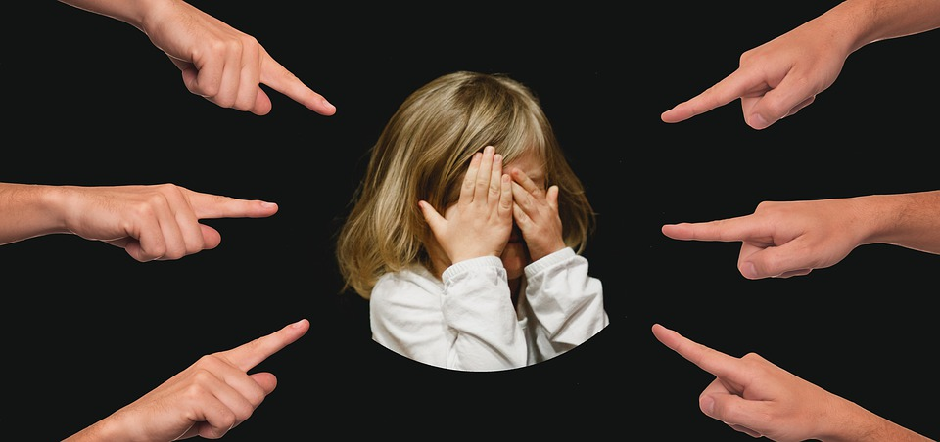
Булінг (від англ. Bully хуліган, залякувати) – форма психічного насильства у вигляді травлі, бойкоту, насмішок, дезінформації, псування особистих речей, фізичної розправи тощо.

Slide 4
Основні форми булінгу
1.Фізичний шкільний булінг
умисні штовхання, удари, стусани, побої, нанесення інших тілесних ушкоджень та ін.
2.Сексуальний булінг
підвид фізичного булінгу (дії сексуального характеру)
3.Психологічний шкільний булінг
насильство, пов'язане з дією на психіку, що завдає психологічну травму шляхом словесних образ, погроз, переслідування, залякування

Slide 5
Психологічний шкільний булінг
вербальний булінг
де знаряддям служить слово (образливе ім'я, з яким постійно звертаються до жертви, обзивання, поширення образливих чуток і т.д.)
образливі жести або дії
залякування
використання агресивної мови тіла і інтонацій голосу для того, щоб змусити жертву здійснювати або не здійснювати що-небудь.

Slide 6
ізоляція
жертва навмисне ізолюється, виганяється або ігнорується частиною учнів або всім класом
вимагання
грошей, їжі, інших речей, примус що - небудь вкрасти
пошкодження та інші
дії з майном
крадіжка, грабіж, ховання особистих речей жертви

Slide 7
Ознаки булінгу
когось затискають в кутку приміщення ;
коли дорослий підходить до групки дітей вони, замовкають, розбігаються, різко змінюють діяльність ( можуть обійняти «жертву», начебто все в порядку);
один з учнів не обирається іншими ( в ізоляції);
весь клас сміється над одним і тим же учнем;
прізвиська дуже образливі;
обличчя одного з учнів: бліде, червоне (у плямах ), в сльозах, налякане, ознаки насильства на тілі;
молодші школярі бояться зайти в туалет;
школярі після уроків не розходяться, когось чекають біля школи .

Slide 8
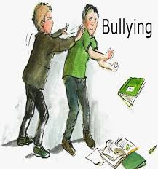
Мотивація булінгу
заздрість, помста,відчуття неприязні, прагнення відновити справедливість;
боротьба за владу;
потреба підпорядкування лідерові, нейтралізації суперника, самоствердження тощо аж до задоволення садистських потреб окремих осіб.

Slide 9
Наслідки шкільного насилля
Заниження самооцінки
Проблеми у навчанні, поведінці
Булінг
Думки про суїцид
Булінг
Булінг

Slide 10

Висновки
Ми всі – учасники процесу булінгу, чи як агресор, чи як жертва, чи як спостерігач. І ми маємо про це говорити, маємо діяти, а не стояти осторонь.

Slide 11
